Slide 1
Презентация Тема: «Нытвенский Музей ложки»
Презентацию подготовила
воспитатель
МАДОУ «ЦРР - детский сад №268» г. Перми
Ботова Юлия Владимировна

Slide 6
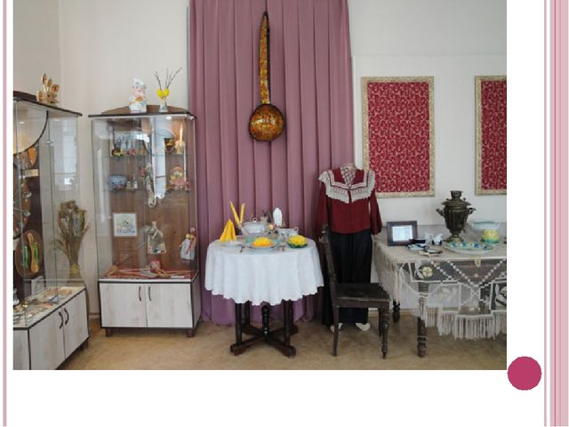

Slide 18
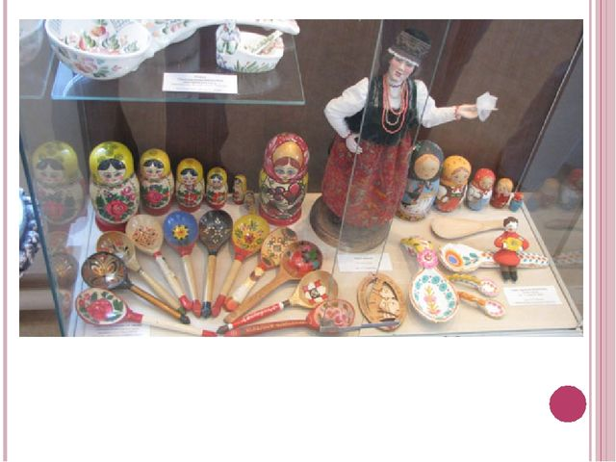

Slide 20
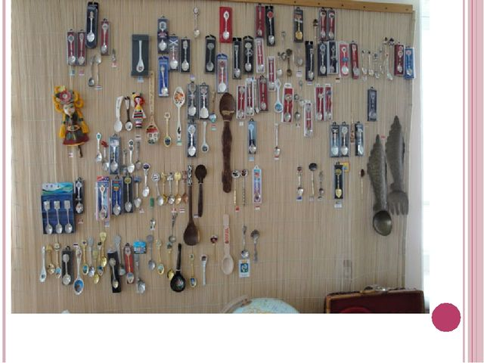

Slide 21
